Slide 1


2.Hafta
Algoritmaların Analizi
Araya Yerleştirme Sırlaması (Insert Sort)
Birleştirme Sıralaması (Merge Sort )
Yinelemeler
1

Slide 2
Sıralama (sorting) problemi
2
 Girdi: dizi 〈 a₁ , a₂ , …, a_{n} 〉 sayıları.
 Çıktı: 〈a'₁, a'₂, …, a'_{n}〉 elemanları a₁ , a₂ , …, a_{n} elamanlarının bir permütasyonudur ve a'₁ ≤ a'₂ ≤ … ≤ a'_{n} .
 Permütasyon, rakamların sıralamasının
değiştirilmesidir.
 Örnek:
 Girdi: 8 2 4 9 3 6
 Çıktı: 2 3 4 6 8 9

Slide 3
Araya yerleştirme sıralaması (Insertion sort)
3
 Insert Sort, artımsal tasarım yaklaşımını kullanır: A[1...j-1] alt dizisi sıralanmış.
 Strateji:
 Bir elemanı olduğu sıraya ekle
 Bütün elemanları sıralayana kadar devam et

Slide 4
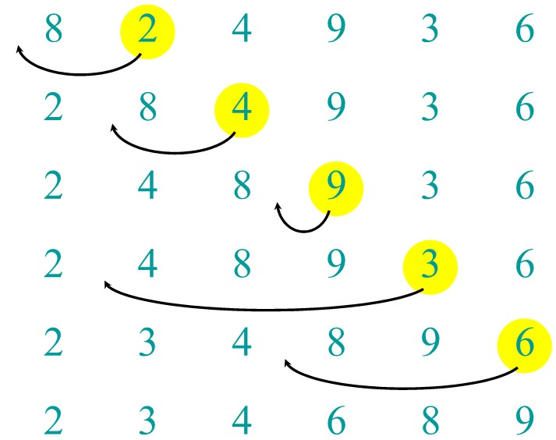
Araya yerleştirme sıralaması örneği
4

Slide 5
Hatırlatma Çalışma Zamanı
34
 Çalışma zamanı veya koşma süresi girişe bağımlıdır: Önceden sıralanmış bir diziyi sıralamak daha kolaydır.
 Çalışma zamanının girişin boyutuna göre parametrelenmesi yararlıdır, çünkü kısa dizileri sıralamak uzun dizilere oranla daha kolaydır.
 Genellikle, çalışma zamanında üst sınır aranır.

Slide 6
Hatırlatma Çözümleme türleri
35
 En kötü durum (Worst-case): (genellikle bununla ilgilenilecek)
 T(n) = n boyutlu bir girişte algoritmanın maksimum
süresi. (Programın her durumda çalışması)
 Ortalama durum: (bazen ilgilenilecek)
 T(n) = n boyutlu her girişte algoritmanın beklenen süresi (ağırlıklı ortalama).
 Girişlerin istatistiksel dağılımı için varsayım gerekli.
 En çok kullanılan varsayımlardan biri n boyutunda her girişin eşit oranda olasılığının olduğunu kabul etmek.
 En iyi durum: (gerçek dışı)
 Sadece bir giriş yapısında hızlı çalışan fakat yavaş bir
algoritma ile hile yapmak.

Slide 7
Hatırlatma
Makineden-bağımsız zaman
36
 Araya yerleştirme sıralamasının en kötü zamanı nedir?
 Bilgisayarın hızına bağlıdır:
 bağıl ( rölatif ) zaman ( aynı makinede),
 mutlak (absolüt ) zaman (farklı makinelerde).
 BÜYÜK FİKİR:
 Makineye bağımlı sabitleri görmezden gel.
 n →∞ 'a yaklaştıkça, T(n)'nin büyümesine bak.
" Asimptotik Çözümleme"

Slide 8
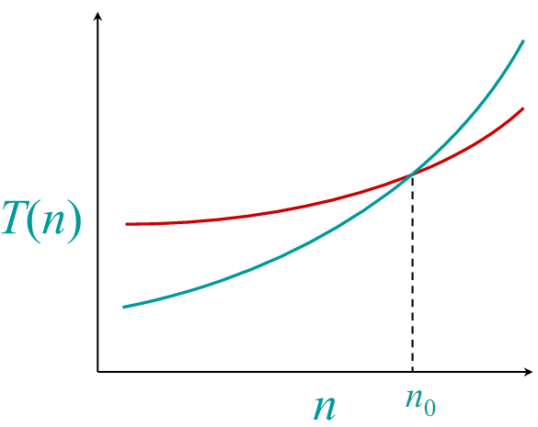
Hatırlatma
37
Asimptotik başarım
 n yeterince büyürse, Θ(n²) algoritması bir Θ(n³) algoritmasından her zaman daha hızlıdır.
 Öte yandan asimptotik açıdan yavaş
algoritmaları ihmal etmemeliyiz.
 Asimptotik çözümleme düşüncemizi yapılandırmada önemli bir araçtır.

Slide 9
Hatırlatma-Özyinelemeli Tanımlar
51
 Bir dizi, seri, fonksiyon, algoritma kendi cinsinden tanımlanmasına
özyineleme denir.
 Tanım bölgesi negatif tamsayılar olmayan fonksiyon tanımlanırken:
 Temel Adım: Fonksiyonun sıfırdaki değeri belirtilir.
 Özyinelemeli adım: Fonksiyonun bir tamsayıdaki değeri hesaplanırken, fonksiyonun daha küçük tamsayılardaki değer(ler)ini kullanarak bu değeri veren kural belirtilir.
 İkinin kuvvetlerinden oluşan dizi aşağıdaki gibi ifade edilebilir
 a_{n}=2^{n}
 Fakat bu dizi özyinelemeli olarak aşağıdaki gibi ifade edilebilir.
 a₀=1, a_{n+1}=2a_{n}

Slide 10
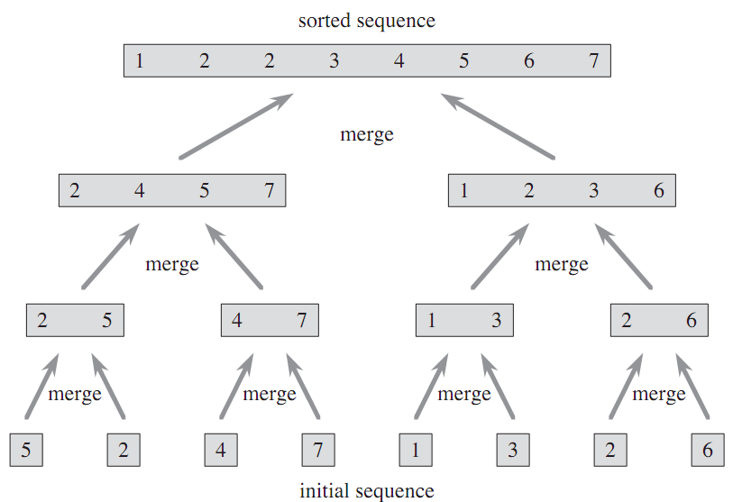
Birleştirme sıralaması-Merge Sort
53

Slide 11
Yinelemeler –(Reküranslar)
58
 Yinelemeli algoritmalarda çalışma süresi reküranslar kullanılarak tanımlanabilir.
 Bir yineleme herhangi bir fonksiyonu kendisinin küçük girişleriyle tanımlar.
 Yinelemeleri çözmek için genel bir prosedür yada
yöntem yoktur.
 Malesef yinelemeleri çözmek için iyi bir algoritma da yoktur. Sadece birtakım teknikler vardır. Bunların bazıları bazen işe yarar ve eğer şanslıysanız sizin
yinelemeniz için bunlardan biri çalışır.

Slide 12
Yinelemelerin çözümü
59
 Yinelemeler entegral, türev, v.s. denklemlerinin çözümlerine benzer. Yinelemeleri çözmek konusunda kullanacağımız 3 ana yöntem vardır. Bu yöntemler;
 Yerine koyma metodu (substitution)
 İterasyon (Yineleme) metodu (iteration metod)
 Özyineleme ağacı (recursion tree)
 Ana Metot (Master metod)
 Ana yöntemlerin dışında tekrarlı bağıntılar Karakteristik
denklemler kullanarak çözülebilir.

Slide 13
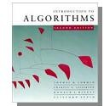
Özyineleme-ağacı metodu
79
 İterasyon yönteminin çözüm adımları ağaç şeklinde gösterilebilir ve elde edilen ağaca Özyineleme-ağacı denir
 Özyineleme-ağacı, bir algoritmadaki özyineleme uygulamasının maliyetini (zamanı) modeller.
 Özyineleme-ağacı metodu, diğer yöntemler gibi,
güvenilir olmayabilir.
 Öte yandan özyineleme-ağacı metodu "öngörü" olgusunu geliştirir.
 Özyineleme-ağacı metodu "yerine koyma metodu" için gerekli tahminlerinde yararlıdır.

Slide 14
Sonuçlar- Insert Sort –Merge Sort
84
 Θ(n lg n)’ nin, büyüme oranı Θ(n²)'den daha yavaştır (küçüktür).
 En kötü durumda, birleştirme sıralaması asimptotik olarak araya yerleştirme sıralamasından daha iyidir.
 Pratikte, birleştirme sıralaması(Merge Sort) araya yerleştirme sıralamasını (Insert Sort) n > 30
değerlerinde geçer.

